Slide 1
Федеральное государственное бюджетное образовательное учреждение
высшего образования «Красноярский государственный медицинский
университет имени профессора В.Ф. Войно-Ясенецкого»
Министерства здравоохранения Российской Федерации
Фармацевтический колледж
Тема: Учет товара в аптечных организациях
МДК. 03.01. Организация деятельности аптеки и её структурных подразделений
Выполнила: студентка группы 304-1 Петренко Ю.В
Руководитель: Казакова Е.Н.

Slide 2
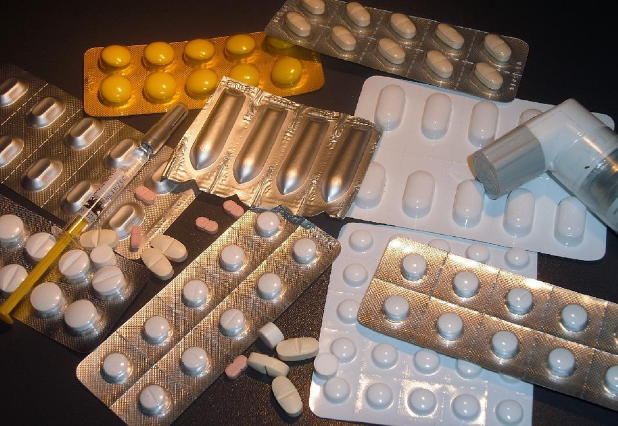
Товар - материальная продукция, предназначенная для купли-продажи (коммерческой деятельности).

Slide 4
Первичный учет поступления товаров в аптек
Поступление в аптечные организации лекарственных средств, изделий медицинского назначения и медицинской техники осуществляется поставщиками (производителями ЛС, оптовыми фирмами, аптечными складами и др.) на основании договора (контракта).
Договор определяет предмет и стороны соглашения; права и обязанности сторон; сроки исполнения; порядок рассмотрения претензий; форс-мажорные обстоятельства; условия разрыва договора. Перечень товаров, подлежащих поставке, количество и цены приводятся в спецификации к договору.

Slide 5
Процедура выбора поставщика состоит из трех основных этапов:
В настоящее время, аптечные организации обладают большим ассортиментом лекарственных препаратов от различных производителей, как отечественных, так и иностранных.
1) выявление всех потенциальных источников, производящих или поставляющих необходимую продукцию;
2) оценка выявленных поставщиков по определенным критериям;
3) завершение выбора оформлением договорных отношений.

Slide 6
Факторы, влияющие на выбор поставщика
товарные;
ценовые;
организационные;
деловые.
К Товарным факторам относятся: ассортимент поставляемой продукции (товаров); качество поставляемой продукции (товаров)
К ценовым факторам относятся цены на лекарственные препараты, изделия медицинского назначения и другие поставляемые товары.
К организационным факторам целесообразно отнести все вопросы организации товародвижения – сроки поставки, транспорт доставки, возможность экстренных поставок продукции (товаров), уровень автоматизации товарооборота и т.П.
Деловых факторы включает, в первую очередь, все, что касается репутации поставщика: с кем он уже сотрудничает, как долго, не замешен ли в судебных разбирательствах и т.П.

Slide 7
Договор поставки
Договор поставки – согласие сторон, заключаемое в письменной форме, в силу которого поставщик обязуется поставить покупателю в обусловленные сроки определенные товары, а покупатель – принять эти товары и оплатить

Slide 9
Каждая партия товара сопровождается сертификатом качества производителя с печатью последнего поставщика, регистрационным свидетельством на ЛС. На импортные ЛС при ввозе их на территорию РК выдается документ, подтверждающий качество ввезенного ЛС.
Обязательным документом для получения товара со склада является «Доверенность», выписка которой регистрируется в «Журнале учета выданных доверенностей» . Срок действия доверенности – 10 дней

Slide 10
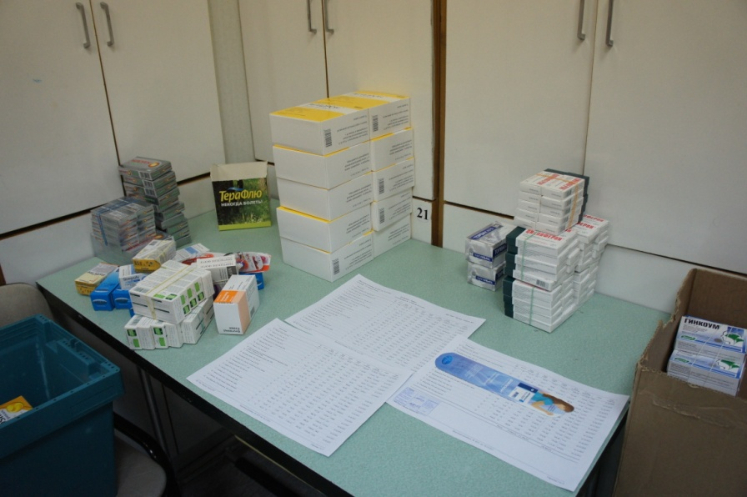
Прием товаров
Прием товаров от поставщика осуществляется в аптеке приемной комиссией, в состав которой входит не менее 3-х человек. Приемная комиссия обязана проверить: – наличие необходимой документации; – соответствие фактически полученного товара по количественным и качественным показателям сопроводительным документам; – цены и суммы, представленные в документах; – номера серий и сроки годности ЛС.

Slide 11
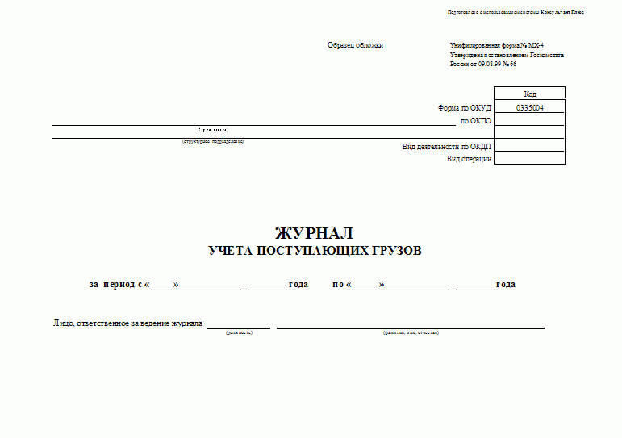
Учет поступления товаров в аптеку осуществляется
Учет поступления товаров в аптеку осуществляется, как правило, в следующих первичных и учетных документах: в «Журнале учета поступления товаров по группам в аптеке» поступившие товары учитываются в соответствии с классификационными группами (минеральные воды, ЛС и химические товары, перевязочные материалы и предметы ухода за больными, мыло туалетное, парфюмерия, очковая оптика).

Slide 12
Договор состоит из разделов:
- предмет договора,
- цена и общая сумма договора,
- порядок поставки и расчетов,
- количество и гарантии,
- тара и упаковка,
- ответственность сторон,
- срок действия договора,
- дополнительные условия,
- юридические адреса и банковские реквизиты сторон.

Slide 13
Порядок приемки товара
Порядок приемки товара регламентируется следующими нормативными документами:
Приказ Минздрава России от 31.08.2016 г. №646н «Об утверждении Правил надлежащей практики хранения и перевозки лекарственных препаратов для медицинского применения»
Приказ Минздрава России от 31.08.2016 г. № 647н «Об утверждении Правил надлежащей аптечной практики лекарственных препаратов для медицинского применения»
3. Договором поставки (купли-продажи).

Slide 14
Действия работника, ответственного за приемку товара:
проверить правильность оформления сопроводительных документов (товарной накладной, счета-фактуры),
- проверить наличие документов, подтверждающих качество товара,
- провести приемку товара по количеству мест.
Сопроводительные документы должны быть оформлены в соответствии с унифицированными формами. Необходимо обращать внимание на заполнение всех обязательных реквизитов в документах поставщика (товарно-транспортная накладная-форма № 1-Т, товарная накладная № ТОРГ-12, счет-фактура):

Slide 15
В аптеке не подлежат приемке лекарственные препараты
С истекшим сроком годности;
Несоответствующие требованиям по качеству;
Фальсифицированные;
Без документов, подтверждающих их соответствие;
Без товарно-сопроводительных документов и т.Д.
При поступлении таких лекарственных препаратов в аптеку, дальнейшая
приемка должна быть приостановлена!

Slide 16
Акт об установленном расхождении в количестве и качестве при приёмке товара
Акт об установленном расхождении в количестве и качестве при приёмке товара составляется в 3 экземплярах. Один экземпляр остаётся у материально ответственного лица, два других передаются в бухгалтерию и поставщику.
В адрес поставщика не позднее 24 ч после выявления несоответствия поставленного товара по количеству или качеству направляется уведомление.
В случае нарушения целостности упаковки, отсутствия полного пакета документов продукты лечебного, детского и диетического питания, биологически активные добавки подлежат возврату поставщику.
В случае обнаружения отклонений в количестве и качестве аптечная организация обязана обеспечить сохранность непринятых товаров и предотвратить их смешение с однородными, в том числе принадлежащими аптеке.

